Slide 1


Khởi động
Notes:
Bài giảng thiết kế bởi: Hương Thảo - tranthao121006@gmail.com

Slide 2


TRÒ CHƠI HỘP QUÀ BÍ MẬT
Gift box secret game
Notes:
Bài giảng thiết kế bởi: Hương Thảo - tranthao121006@gmail.com

Slide 3










Slide 4








Con gì mào đỏ.
Bộ lông sặc sỡ.
Mỗi sáng tinh mơ.
Gọi người thức giấc.
- Là con gì?
Con gà trống
You are given 3 candies
GO HOME

Slide 5
Trông xa tưởng là mèo. Lại gần hoá ra chim. Ban ngày ngủ lim dim. Ban đêm đi lùng chuột ?
– Là con gì ?
Con cú mèo
You are given 5 candies
GO HOME

Slide 6
Trong bài Làm việc thật là vui cây gì nở hoa cho sắc xuân thêm rực rỡ ?
Cành đào
You are given 7 candies
GO HOME

Slide 7
Trong bài Làm việc thật là vui, Bé đã làm gì?
Bé làm bài, Bé đi học, quét nhà, nhặt rau, chơi với em đỡ mẹ.
You are given 2 candies
GO HOME

Slide 8



Bài 5: EM CÓ XINH KHÔNG?
TIẾT 1
ĐỌC
Notes:
Bài giảng thiết kế bởi: Hương Thảo - tranthao121006@gmail.com

Slide 9

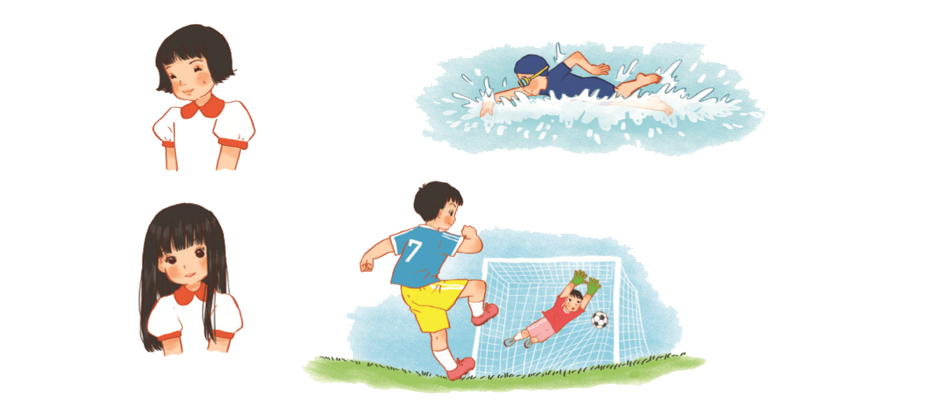
Em thích được khen về điều gì?

Slide 10




Em có xinh không?
Voi em thích mặc đẹp và thích được khen xinh. Ở nhà, voi em luôn hỏi anh: “Em có xinh không?”. Voi anh bao giờ cũng khen: “Em xinh lắm!”
Một hôm, gặp hươu, voi em hỏi:
- Em có xinh không?
Hươu ngắm voi rồi lắc đầu:
- Chưa xinh lắm vì em không có đôi sừng giống anh.
Nghe vậy, voi nhặt vài cành cây khô, gài lên đầu rồi đi tiếp.
Gặp dê, voi hỏi:
- Em có xinh không?
- Không, vì cậu không có bộ râu giống tôi.
Voi liền nhổ một khóm cỏ dại bên đường, gắn vào cằm rồi về nhà.
Về nhà với đôi sừng và bộ râu giả, voi em hớn hở hỏi anh:
- Em có xinh hơn không?
Voi anh nói:
- Trời ơi, sao em lại thêm sừng và râu thế này? Xấu lắm!
Voi em ngắm mình trong gương và thấy xấu thật. Sau khi bỏ sừng và râu đi, voi em thấy mình xinh đẹp hẳn lên. Giờ đây, voi em hiểu rằng mình chỉ xinh đẹp khi đúng là voi.
(Theo Voi em đi tìm tự tin)

Slide 11


ĐỌC
Giải nghĩa từ
: một nhóm cỏ dại đứng chụm vào nhau.
khóm cỏ dại

Slide 12
Em có xinh không?
Voi em thích mặc đẹp và thích được khen xinh. Ở nhà, voi em luôn hỏi anh: “Em có xinh không?”. Voi anh bao giờ cũng khen: “Em xinh lắm!”
Một hôm, gặp hươu, voi em hỏi:
- Em có xinh không?
Hươu ngắm voi rồi lắc đầu:
- Chưa xinh lắm vì em không có đôi sừng giống anh.
Nghe vậy, voi nhặt vài cành cây khô, gài lên đầu rồi đi tiếp.
Gặp dê, voi hỏi:
- Em có xinh không?
- Không, vì cậu không có bộ râu giống tôi.
Voi liền nhổ một khóm cỏ dại bên đường, gắn vào cằm rồi về nhà.
Về nhà với đôi sừng và bộ râu giả, voi em hớn hở hỏi anh:
- Em có xinh hơn không?
Voi anh nói:
- Trời ơi, sao em lại thêm sừng và râu thế này? Xấu lắm!
Voi em ngắm mình trong gương và thấy xấu thật. Sau khi bỏ sừng và râu đi, voi em thấy mình xinh đẹp hẳn lên. Giờ đây, voi em hiểu rằng mình chỉ xinh đẹp khi đúng là voi.
(Theo Voi em đi tìm tự tin)

Slide 13


Luyện đọc câu dài
Voi liền nhổ một khóm cỏ dại bên đường,/gắn vào cằm rồi về nhà.//
Notes:
Bài giảng thiết kế bởi: Hương Thảo - tranthao121006@gmail.com

Slide 14
Em có xinh không?
Voi em thích mặc đẹp và thích được khen xinh. Ở nhà, voi em luôn hỏi anh: “Em có xinh không?”. Voi anh bao giờ cũng khen: “Em xinh lắm!”
Một hôm, gặp hươu, voi em hỏi:
- Em có xinh không?
Hươu ngắm voi rồi lắc đầu:
- Chưa xinh lắm vì em không có đôi sừng giống anh.
Nghe vậy, voi nhặt vài cành cây khô, gài lên đầu rồi đi tiếp.
Gặp dê, voi hỏi:
- Em có xinh không?
- Không, vì cậu không có bộ râu giống tôi.
Voi liền nhổ một khóm cỏ dại bên đường, gắn vào cằm rồi về nhà.
Về nhà với đôi sừng và bộ râu giả, voi em hớn hở hỏi anh:
- Em có xinh hơn không?
Voi anh nói:
- Trời ơi, sao em lại thêm sừng và râu thế này? Xấu lắm!
Voi em ngắm mình trong gương và thấy xấu thật. Sau khi bỏ sừng và râu đi, voi em thấy mình xinh đẹp hẳn lên. Giờ đây, voi em hiểu rằng mình chỉ xinh đẹp khi đúng là voi.
(Theo Voi em đi tìm tự tin)

